Slide 1
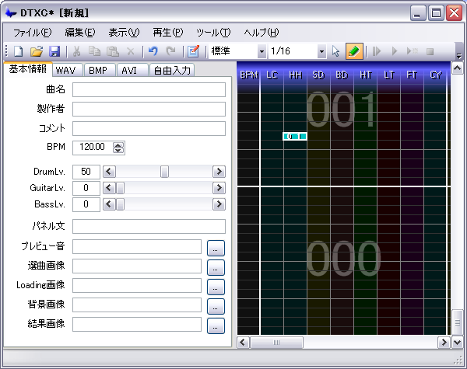
メニューバー
ツールバー
チップ
編集タブ
譜面

Slide 2
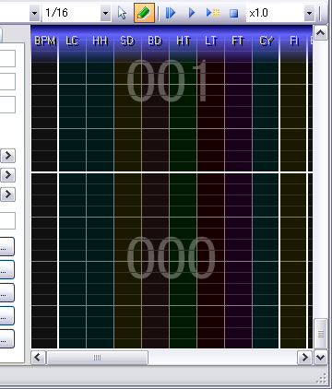
レーン
レーン名
（英字）
ガイド線
（薄い灰色）
拍線
（灰色）
小節線
（太い白色）
小節番号
（数字３桁）

Slide 3
上書き保存
削除
最初から再生
現在位置から
BGMのみ再生
新規作成
コピー
やり直し
縦方向倍率
選択モード
再生速度
開く
貼り付け
チップパレット
ガイド幅
編集モード
再生停止
上書き保存
元に戻す
現在位置から
再生

Slide 4
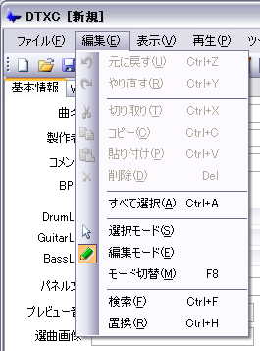
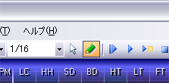

Slide 5
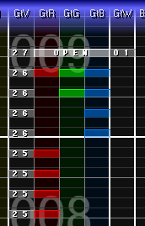
ボイス
レーン
パターン
レーン

